Slide 1
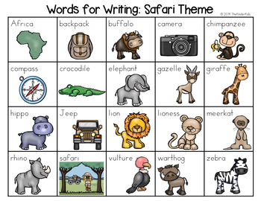
Unit 10 ANIMAL SAFARI
buvol
bison
HELLO !
surikata
nosorožec
sup
prase bradavičnaté

Slide 2
ANIMALS - ZVÍŘATA What´s this ? (Are there 2…?)
GIRAFFES
SNAKES
MONKEYS
CROCODILES
LIONS
HIPPOS
ELEPHANTS
PENGUINS
Co vyjadřují
červená písmena?

Slide 3
Nová slovíčka k písni:
There´s
jeep
The horn says …
roar
hiss
oo
snap
beep
sh!
but
in my mum´s jeep
Tam je
džíp
Klakson říká…
řvát
syčet
zvuk, který dělají opice
chňapat
zvuk klaksonu
pš!
ale
v džípu mé maminky

Slide 4

SONG -Animal safari- učebnice str. 49
Přiřaďte správně slovíčka- opakuj si:
big
fat
long
little
hungry
happy
POSLECH:
hladový
tlustý
šťastný
malý
velký
dlouhý

Slide 5
Cvičení ve WB str.48
PŘIPOMEŇ SI:
There is …. Tam je…(1)
There are…Tam jsou (2,3,..)
KONTROLA

Slide 6
Správné řešení☺ přečti +přelož
1. There is one elephant.
2. There are two giraffes.
3. There is one lion.
4. There are four monkeys.
5. There are six snakes.
6. There are three crocodiles.
7. There is one hippo.

Slide 7
ANKETA: HOW MANY ANIMALS ARE THERE?
KOLIK …
Typni si, kolik bylo celkem zvířat ve cvičení 2/ str.48 – ve WB?
A) 15
B) 20
C) 18
D) 16
Kolik a jakých bylo krokodýlů v dnešní písničce?
A) four happy crocodiles
B) five hungry crocodiles
C) four hungry crocodiles
D) five happy crocodiles

Slide 8
Správné odpovědi ankety byly vždy C.
WB str. 49/cv. 3 – piš věty podle obrázku
NÁPOVĚDA:
šťastný lev
3 dlouzí hadi
smutný hroch
4 malé opice
velký krokodýl

Slide 9
ŘEŠENÍ:
1. There´s a happy lion.
2. There are three long snakes.
3. There´s a sad hippo.
4. There are four little monkeys.
5. There´s a big crocodile.
Další cvičení- 4. domalujte a dopište podle sebe.

Slide 10

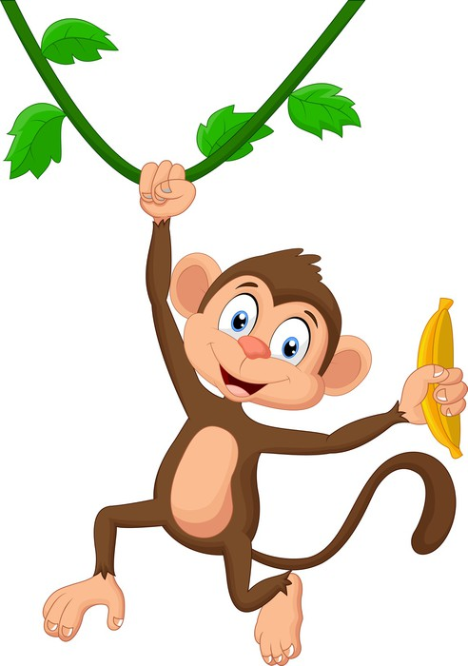
Vyber správně zapsané číslo:
wan one vuan
tvo tuu two
three thrii tree
for four foor
fife faif five
What´s your favourite number?
BYE, BYE !

Slide 11
Zdroje: učebnice a pracovní sešit Chit Chat Paul Shipton OXFORD UNIVERSITY PRESS
Obrázky
https://www.google.cz/url?sa=i&url=https%3A%2F%2Fcz.depositphotos.com%2Fvector-images%2Fstrom.html&psig=AOvVaw3HeF7f0kkHqJM6w5RXJCIN&ust=1591196268372000&source=images&cd=vfe&ved=0CAIQjRxqFwoTCKD6_pWy4-kCFQAAAAAdAAAAABAD
https://www.google.cz/url?sa=i&url=https%3A%2F%2Fwww.teacherspayteachers.com%2FProduct%2FSafari-Animals-Word-List-Writing-Center-4988936&psig=AOvVaw13Q56HnaVAC-rdf8IOP17m&ust=1591195281934000&source=images&cd=vfe&ved=0CAIQjRxqFwoTCNiFlMau4-kCFQAAAAAdAAAAABA4
https://www.google.cz/url?sa=i&url=https%3A%2F%2Fpixers.cz%2Fnalepky%2Fkreslena-opice-visici-69965768&psig=AOvVaw2iyVEb-GpAFHOBTbuOoe20&ust=1591196309944000&source=images&cd=vfe&ved=0CAIQjRxqFwoTCJD18a2y4-kCFQAAAAAdAAAAABAW

